Slide 1

Выпускается с 1997 года
2 тома
131 вид животных 90 видов растений

Slide 2
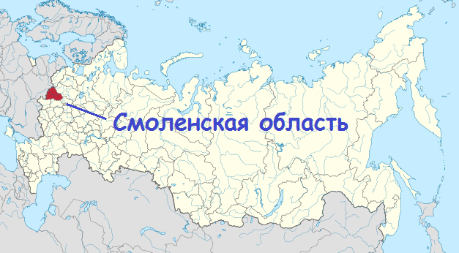
смоленская область на карте России

Slide 3
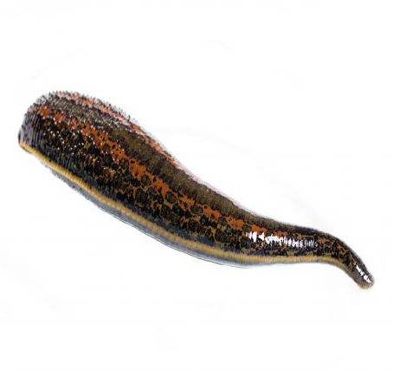
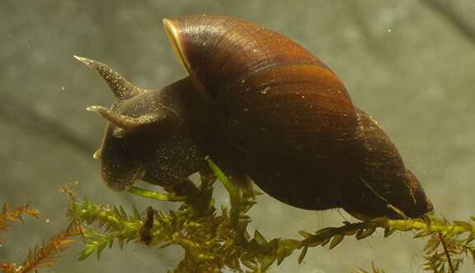
Животные красной книги смоленской области
медицинская пиявка
Тип кольчатые черви
Редкий Вид
прудовик
Брюхоногий моллюск
Редкий вид

Slide 4
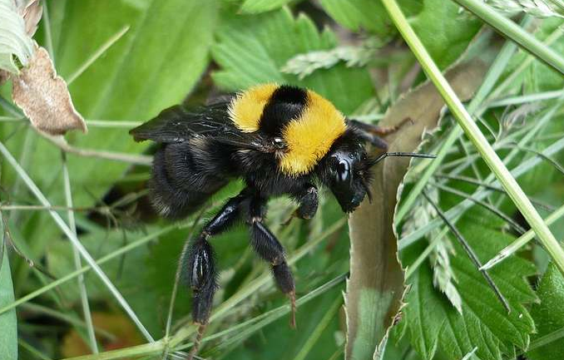
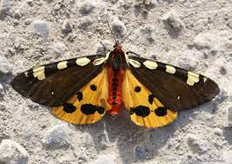
насекомые красной книги
шмель глинистый
Очень Редкий Вид
медведица – матрона,
Или хозяйка
Самый крупный вид семейства
Редкий вид

Slide 5
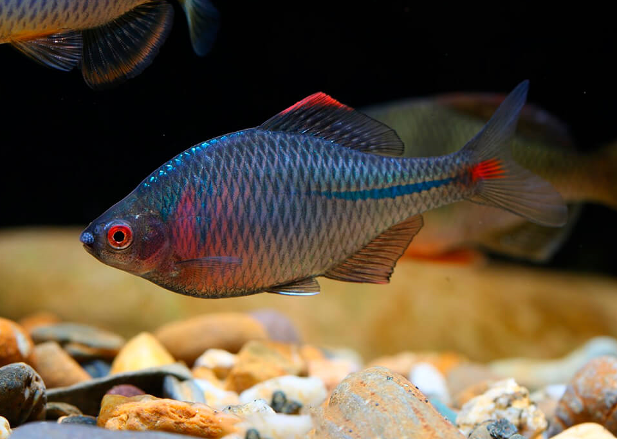
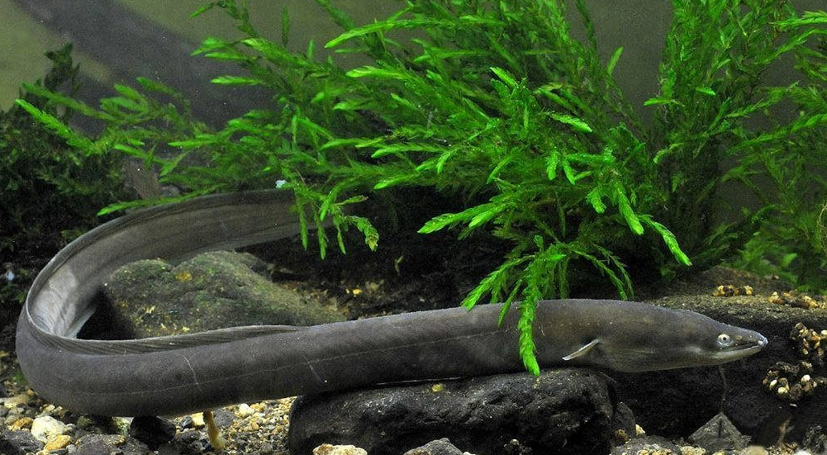
рыбы красной книги смоленской области
горчак
Пресноводный карп
Редкий вид
угорь речной
Проходная рыба
исчезающий вид

Slide 6
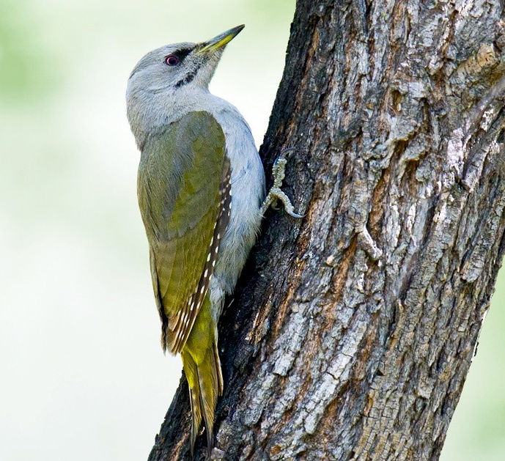
птицы красной книги дятел седой редкая лесная птица

Slide 7
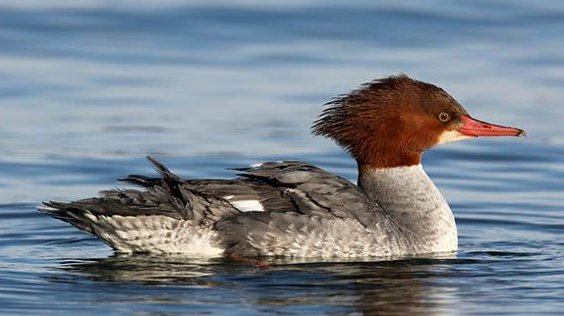
крохаль пресноводная утка редкий вид

Slide 8
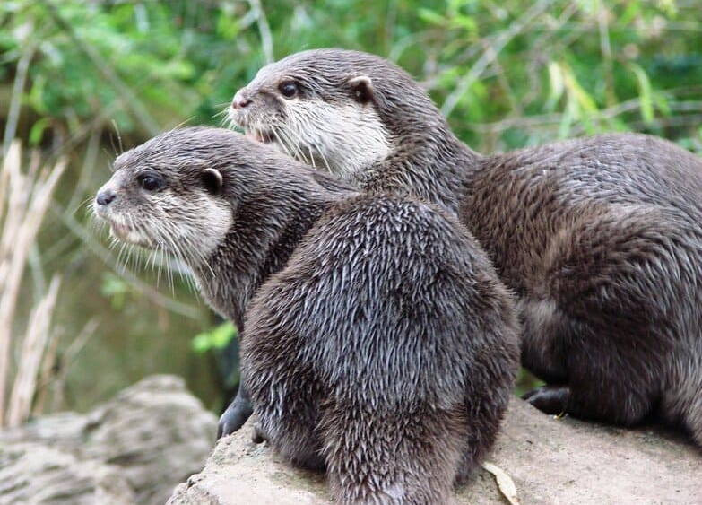
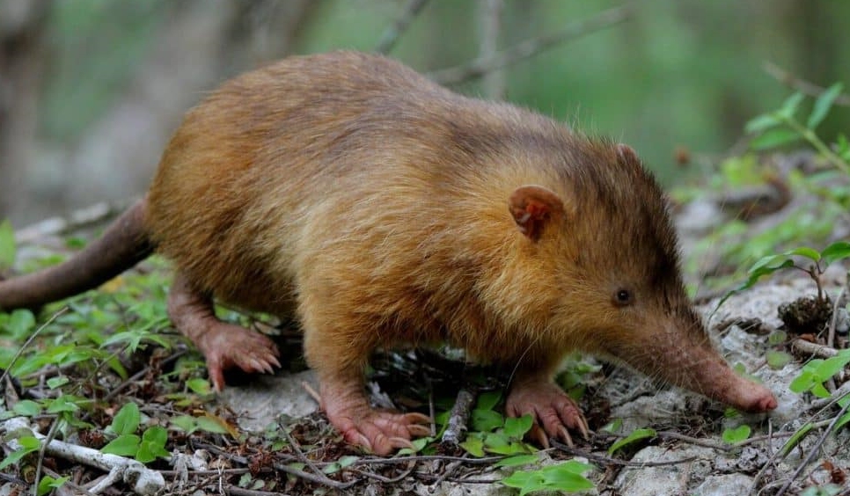
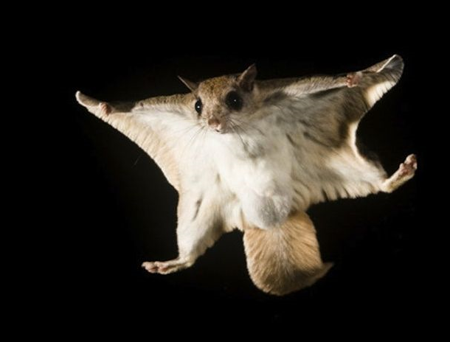
животные красной книги
выдра
Хищное полуводное млекопитающее
уязвимый вид
выхухоль
Насекомоядное млекопитающее
белка - летяга
Единственная летающая белка в России

Slide 9
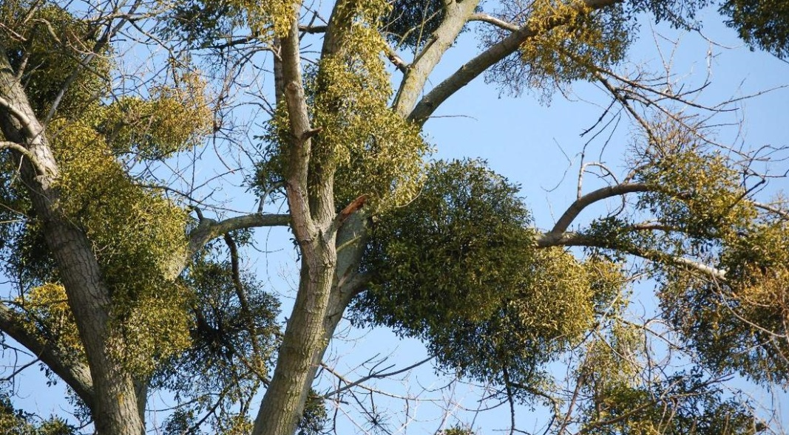
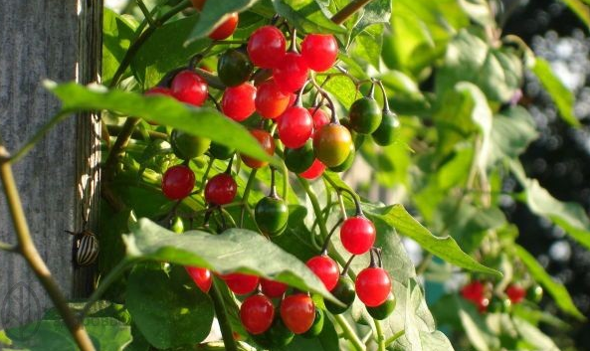
омела белая многолетний паразит уязвимый вид
паслен горько-сладкий
лиана с ягодами

Slide 10
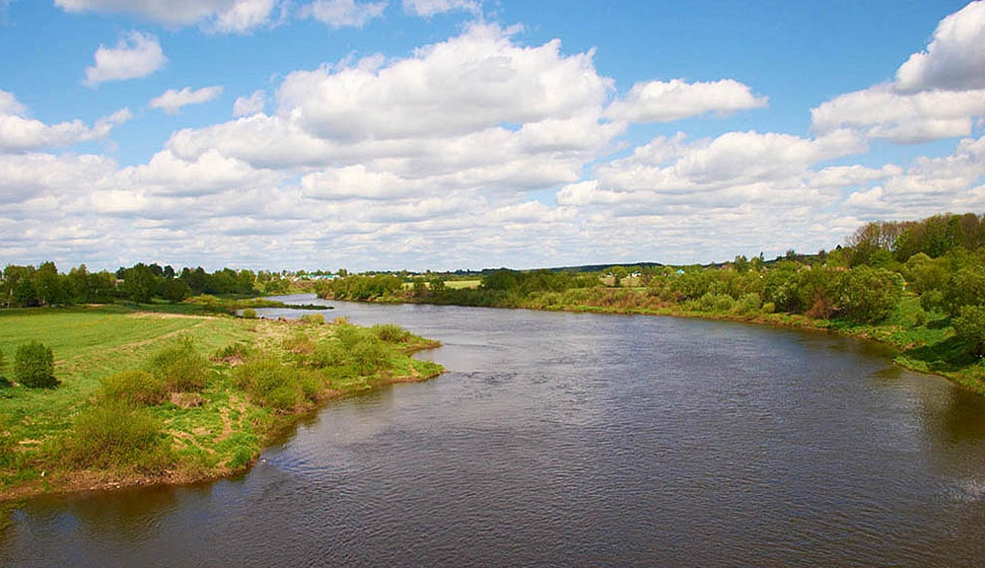
берега днепра – дом для многих растений и животных

